Slide 1
LUMEA DRONELOR
Aplicaţie Drone: Filmare

Slide 2
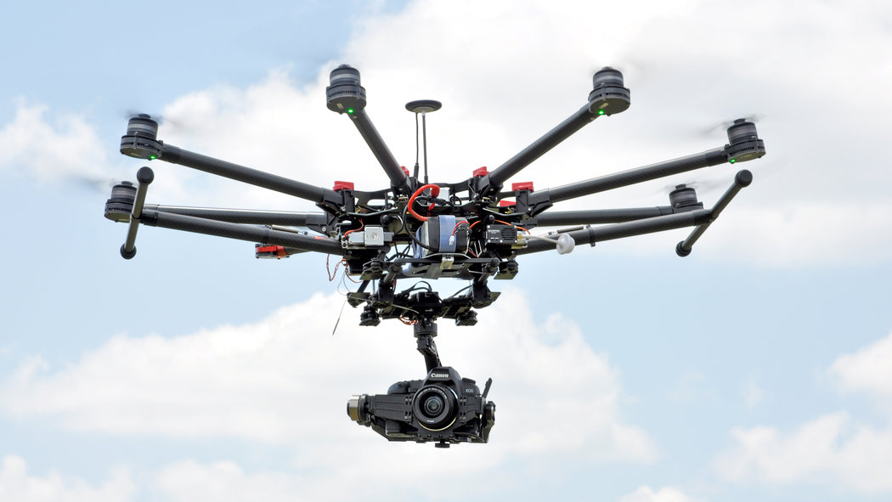
Aplicaţie Drone: Filmare
Folosirea dronelor în realizarea filmelor este mai uşoară în zonele private şi mari sau în zonele rurale unde spaţiul constrâns este limitat.

Slide 3
Aplicaţie Drone: Filmare
Companiile susţin faptul că unele filmări care în mod normal ar necesita un elicopter sau avion pentru a fi realizate, pot fi făcute la fel de eficient cu drone de cost redus, astfel se economisesc bani şi se reduce riscul pericolului pentru pilot şi echipaj.

Slide 4
Aplicaţie Drone: Filmare
Dronele au fost folosite şi pentru filmarea unor evenimente sportive importante, precum Olimpiada de Iarna din 2014, ele fiind mult mai uşor de folosit decât camerele montate obişnuit.

